Slide 1
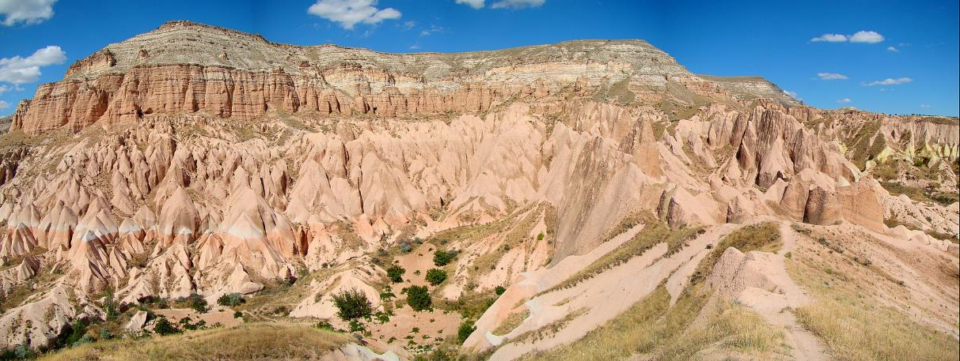
La Cappadoce – Turquie N°2 – suite et fin –N°2
Vue panoramique de la colline d'Aktepe, une montagne au nord-est de Göreme en Cappadoce, dans le centre de la Turquie. Cette région abrite de nombreuses maisons anciennes, des églises et des fermes à pigeons creusées directement dans la roche. Cette photo a été prise dans la vallée des roses.

Slide 2
La Cappadoce est une région semi-aride du centre de la Turquie. Elle est réputée pour ses cheminées de fées caractéristiques, grandes formations rocheuses en forme de cônes présentes dans la vallée des Moines, à Göreme et ailleurs. Les autres sites notables comprennent les maisons de l'âge du bronze sculptées dans les parois des vallées par des troglodytes (habitants de grottes), puis utilisées comme refuges par les premiers chrétiens. Mesurant 100 mètres de profondeur, le canyon d'Ihlara abrite de nombreuses églises rupestres

Slide 3
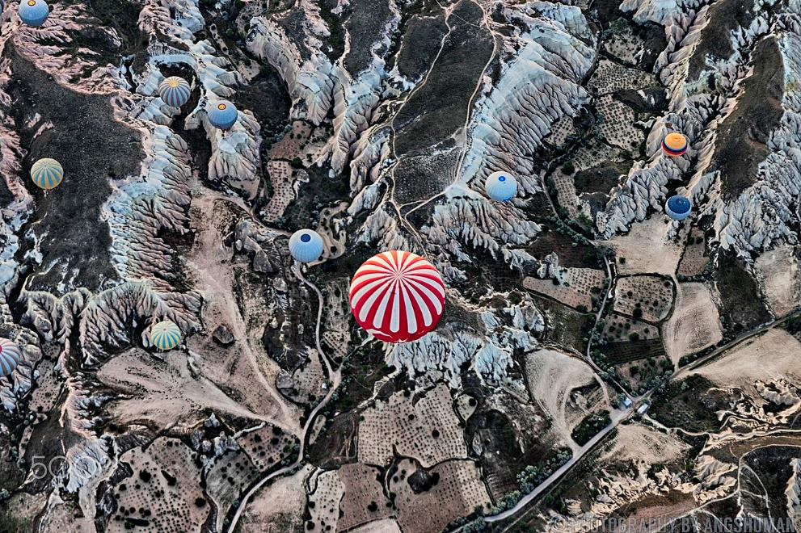
Les montgolfières décollent au lever du soleil

Slide 4
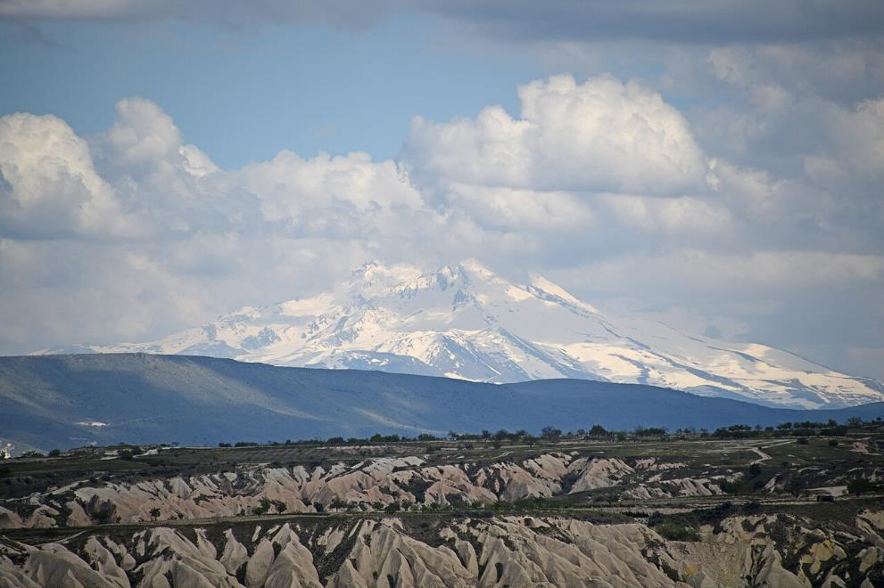
Mont Erciyes (3916 m), la plus haute montagne de Cappadoce

Slide 5
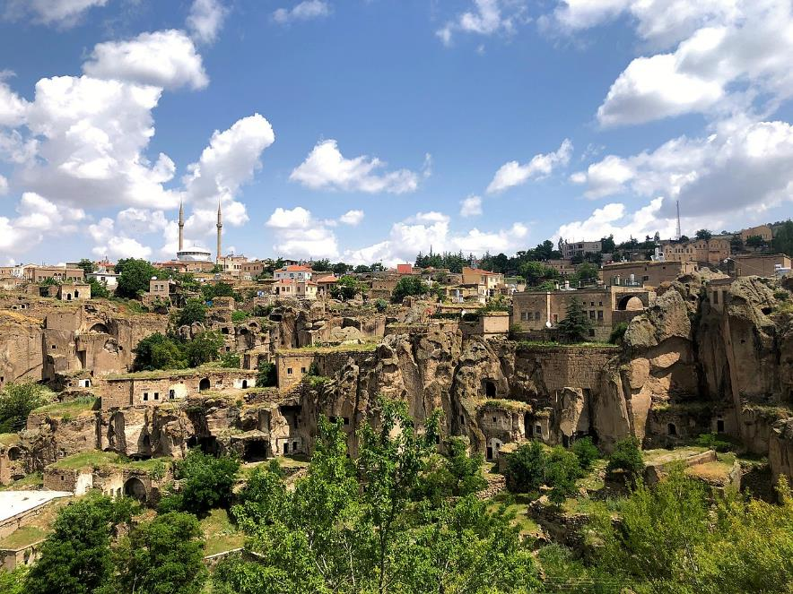
Vue sur la vallée du monastère de Güzelyurt et la mosquée de l'église

Slide 6
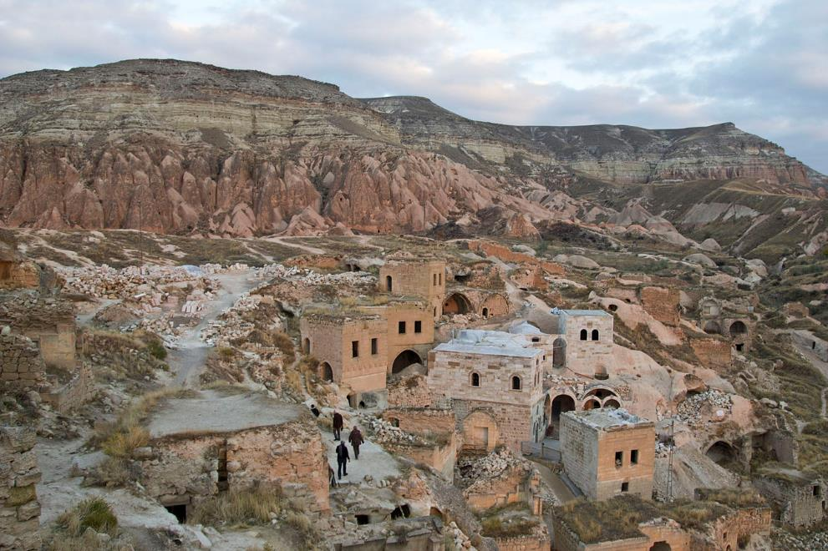
Maisons traditionnelles de Cappadoce

Slide 7
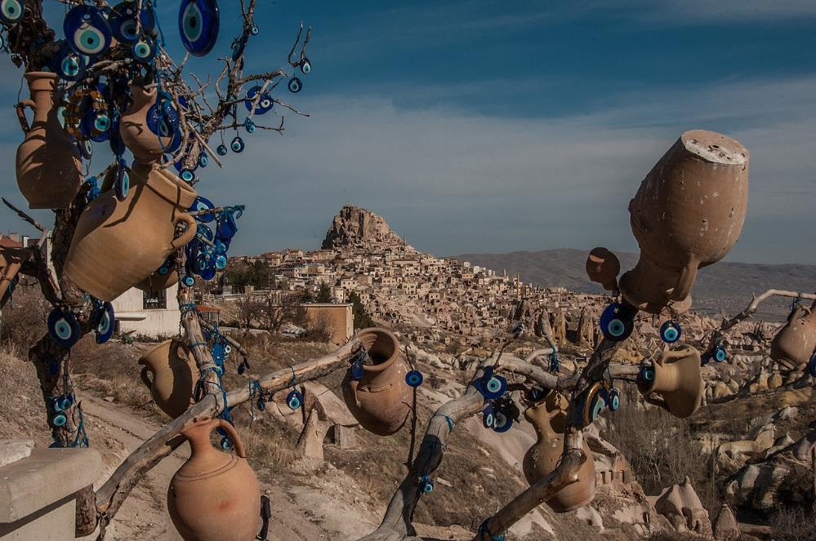
Arbre décoré avec le château d'Uçhisar en arrière-plan.

Slide 8
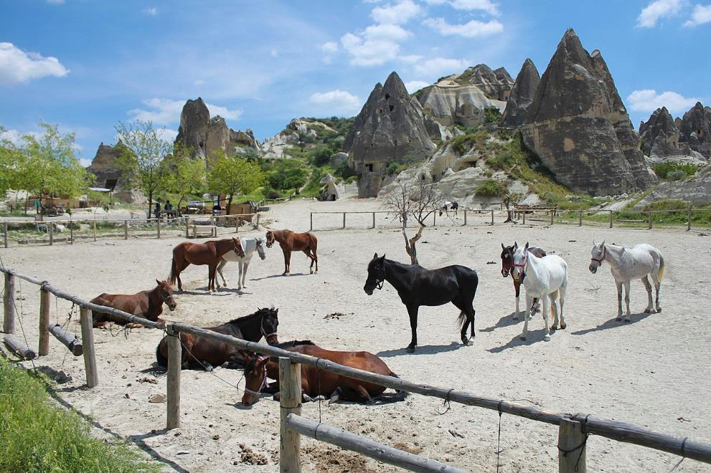
Chevaux en liberté en Cappadoce

Slide 9
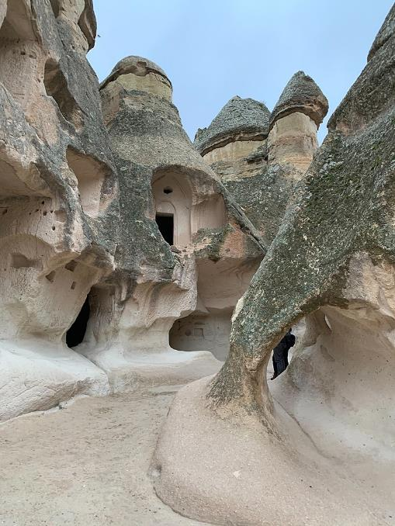
Architecture taillée dans la roche dans la vallée des Moines, Paşabağ

Slide 10
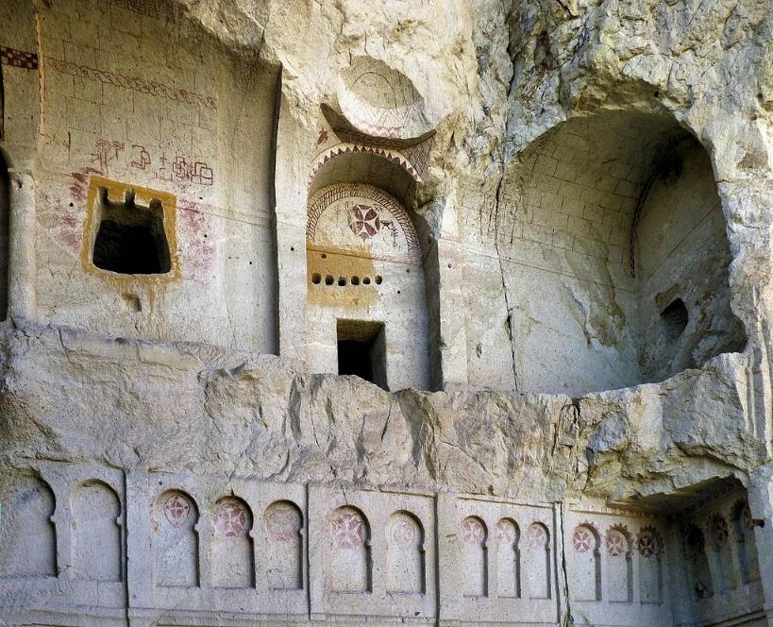
Une église creusée dans la roche en Cappadoce

Slide 11
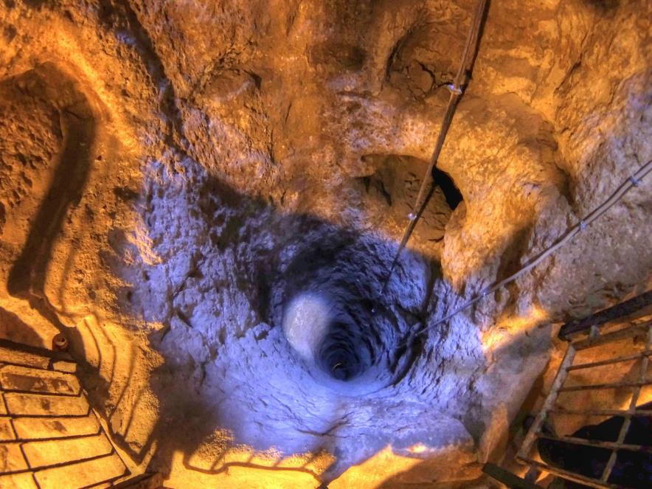
La ville souterraine de Derinkuyu

Slide 12
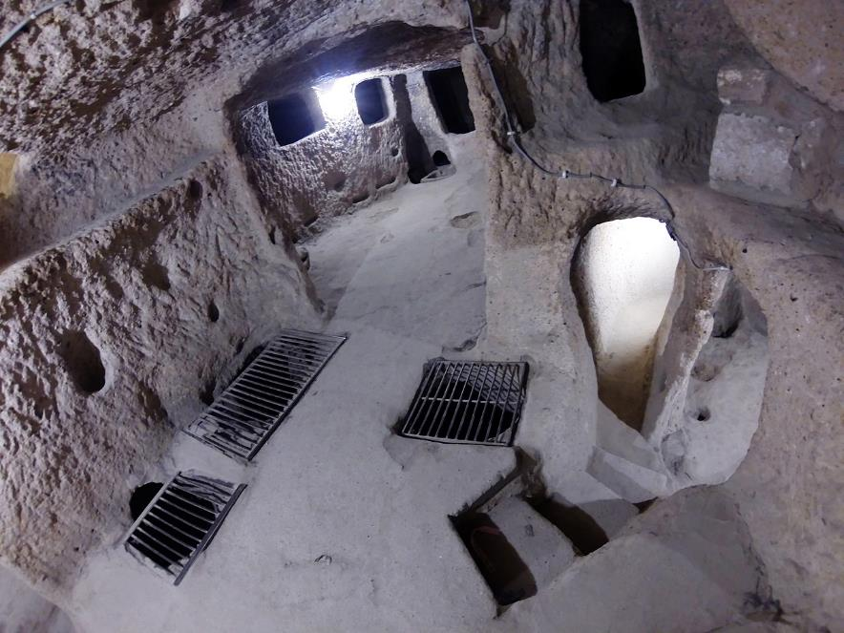
La ville souterraine de Kaymakli

Slide 13
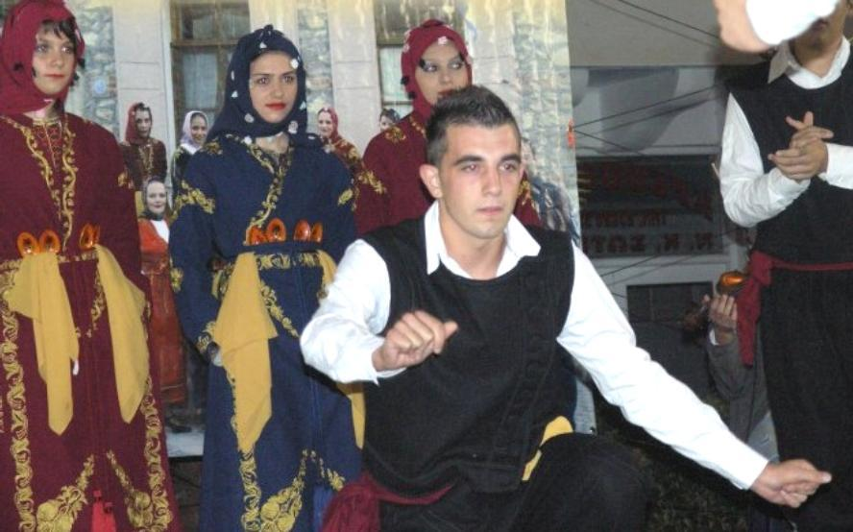
Grecs de Cappadoce en vêtements traditionnels

Slide 14
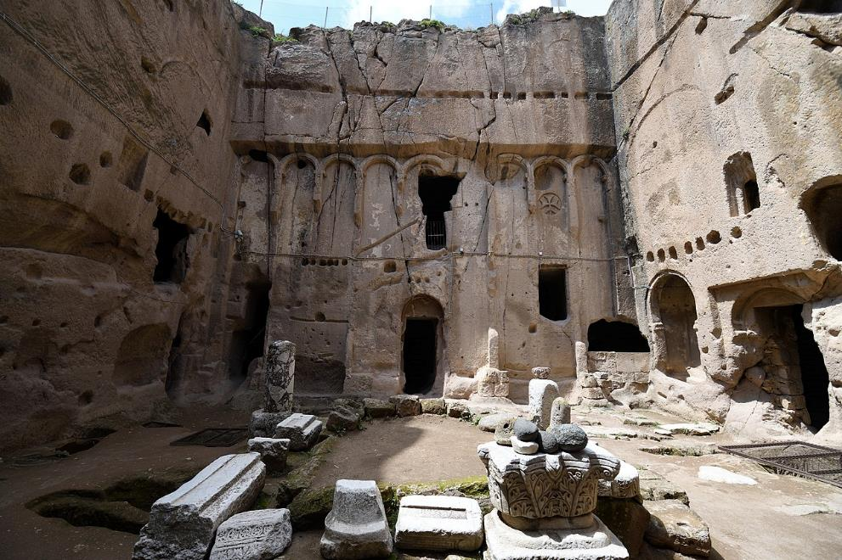
Cour du monastère de Gümüşler à Niğde

Slide 15
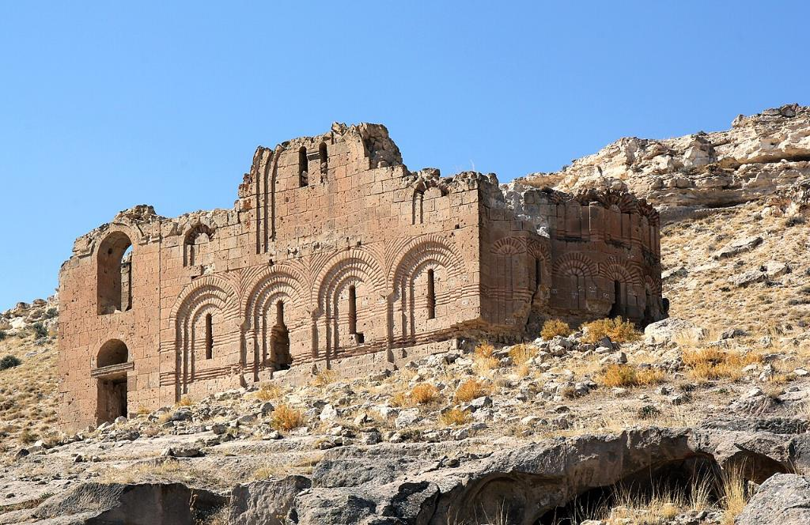
Çanlı Kilise, qui signifie « église aux cloches » dans la province d'Aksaray.

Slide 16
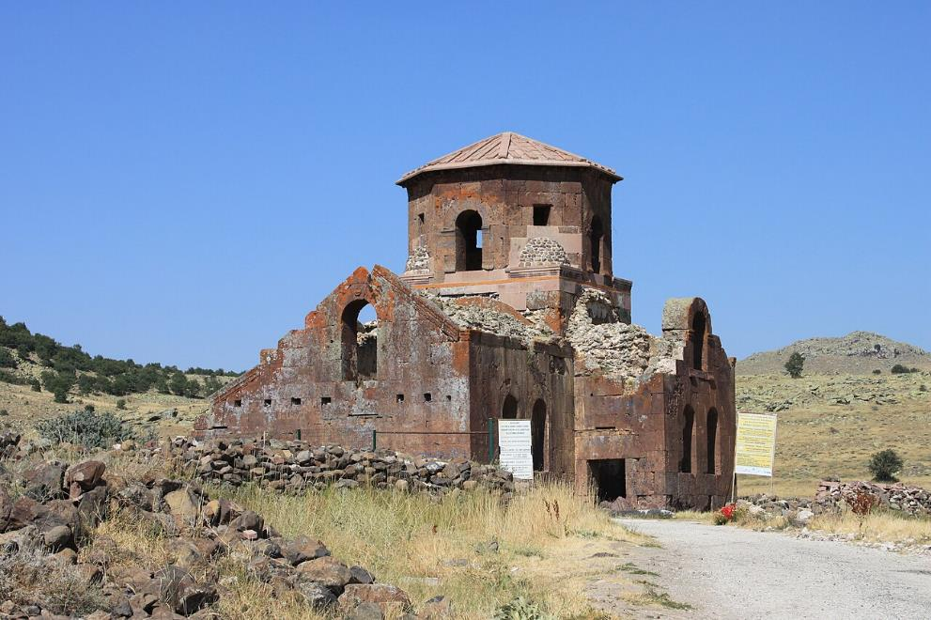
Kizil Kilise, qui signifie « Église rouge » en Güzelyurt

Slide 17
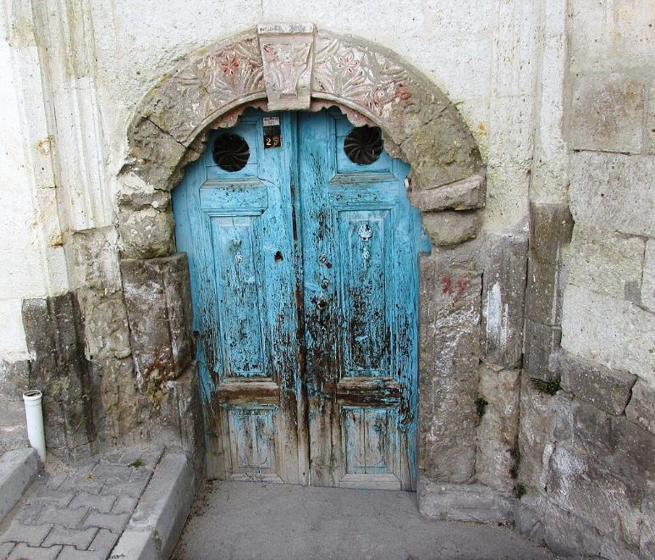
Portes de Mustafapaşa

Slide 18
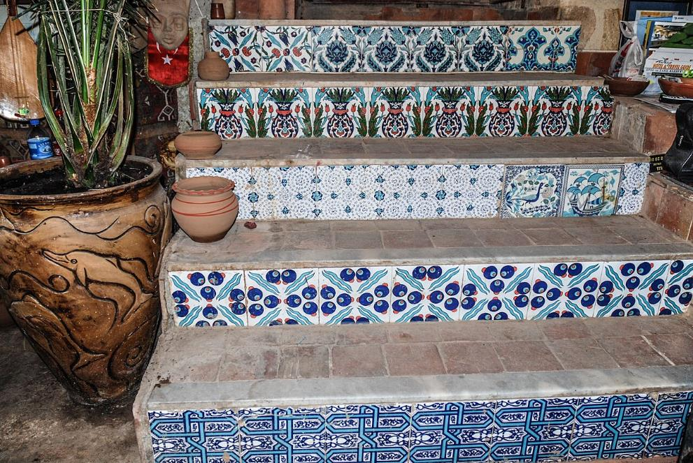
Style architectural d'Avanos

Slide 19
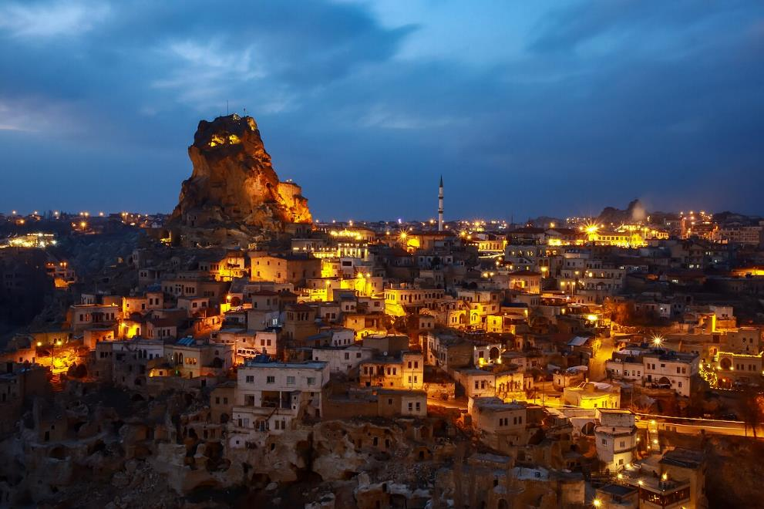
Château d'Ortahisar

Slide 20
Lorient Vous A Présenté La Cappadoce -Turquie
Suite Et Fin – N°2
Les Images Et le Son Du Net
Merci De Votre Visite
Daniel

